Slide 1
喂点“毒”鸡汤

Slide 2

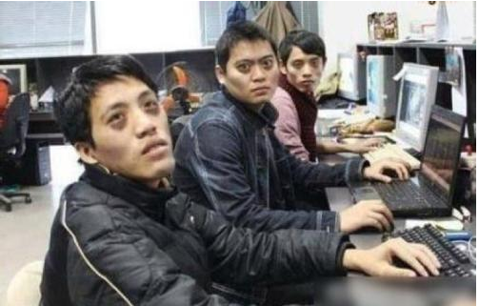
一、程序员or码农
程序员
码农

Slide 3

一、程序员or码农
1.码农写代码，程序员写系统
2.思想与责任
3.自动写代码颠覆的是码农，而不是程序员

Slide 4

二、成为专业程序员
1.在你责怪别人之前，先检查自己的代码
在你不分青红皂白的去认为是别人的锅的时候，先想一想福尔摩斯的这条建议：一旦你排除了种种不可能，剩下的不管多么难以置信，一定就是真相
2.不断学习
随着软件开发逐渐遍布全球各地，你会发现有很多人都可以干你的工作。所以你需要不断学习以保持竞争力。否则，你就会落伍，停滞不前，直到有一天，这份工作不再需要你，或外包给一些更廉价的劳动力，而我们要做的是什么：让自己不可替代

Slide 5

二、成为专业程序员
3.不要害怕破坏东西
我们做一个功能的时候，总是害怕修改代码会影响到其他功能，每次添加模块，总是想着尽可能少的改变代码，总是以敷墙的方式添加上去，但这座软件的摩天大厦随时都有坍塌的可能
任何一个外科医生都懂得，伤口要想愈合就必须得切除腐肉。虽然手术会带来痛苦，但绝对比任伤口发炎溃烂要好
而我们要应该考虑的是，让自己的代码存活时间更长一点

Slide 6

二、成为专业程序员
4.责任心
专业程序员会为他们的职业生涯、预算、日程安排承诺、错误、技能技巧负责。一个专业的程序员不会将责任推卸给别人。
专业程序员也是好的团队成员。他们负责地对待整个团队的输出，而不是只顾自己的工作。他们乐于助人，善于向彼此学习，在需要的时候甚至会鼎力相助，为了项目前仆后继

Slide 7
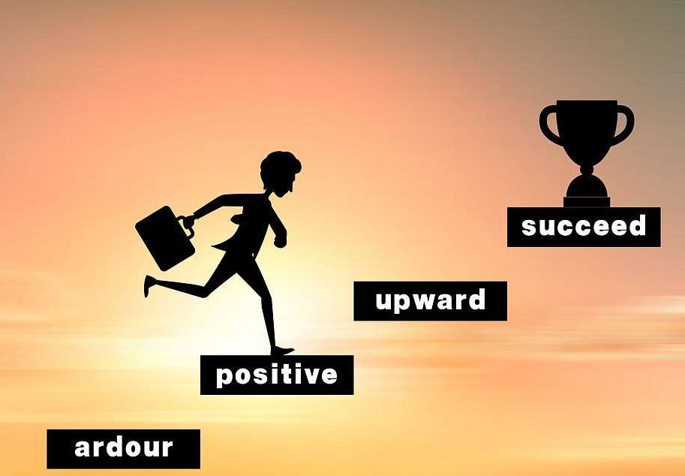
二、成为专业程序员
5.关心代码
差强人意的程序员和伟大的程序员之间的真正区别是：态度。好的编程在于专业的方法，以及一种竭尽全力希望写出最好软件的期望。
要成为一个优秀的程序员，你必须对自己的代码负责，真正关心代码——养成积极向上的心态

Slide 8
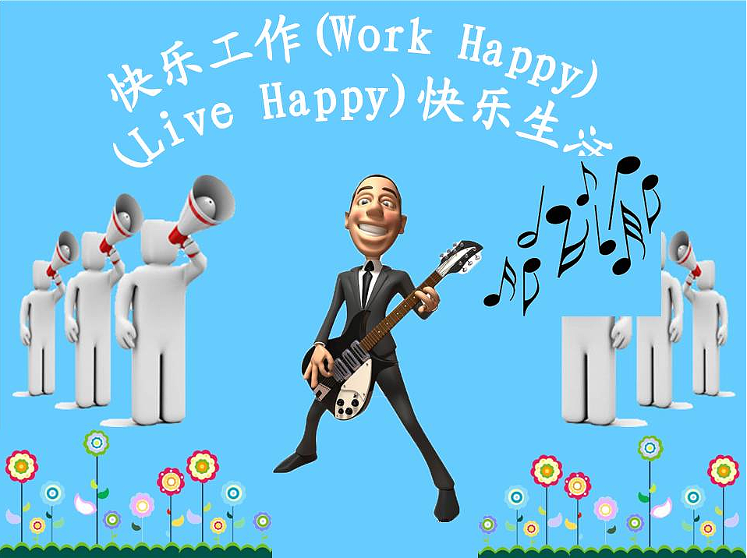
三、我们应该享受工作
对于我们许多人来说，工作是为了生活，但如果你愿意的话，工作并不会阻碍你感到快乐

Slide 9

三、我们应该享受工作
1.走出舒适区
进入未知领域是迄今为止最好的学习方法。坚持老一套不会教你很多你所不知道的内容。
你需要从不同的角度思考，你需要用不同的工具解决不同的问题，你需要扩展你的知识领域，你会享受于其中的每一分钟

Slide 10

三、我们应该享受工作
2.期待工作
有些时候，希望停留在周末，这样就不用回去上班了，而有些时候，又想假期快点结束，以便于早点回到工作岗位
那么，为什么会有两种截然相反的心情呢？
我归结于——期待，期待假期，或者，期待回到忙碌而兴奋工作状态
当对工作产生期待的时候，还会厌倦么

Slide 11

三、我们应该享受工作
3.享受工作
你选择做什么样的工作，其实就是选择了什么样的生活和什么样的工作感受，这完全取决于你。所以，如果你想享受你的生活，那么你就应该喜欢上你的工作。

Slide 12
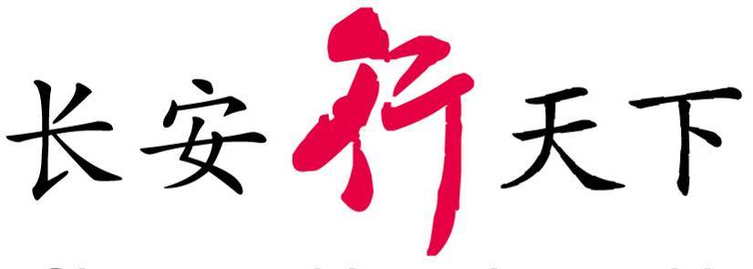
Changan Drives The World
Notes:
以上就是我全部的答辩内容，我的答辩完毕，谢谢大家！

